Slide 1
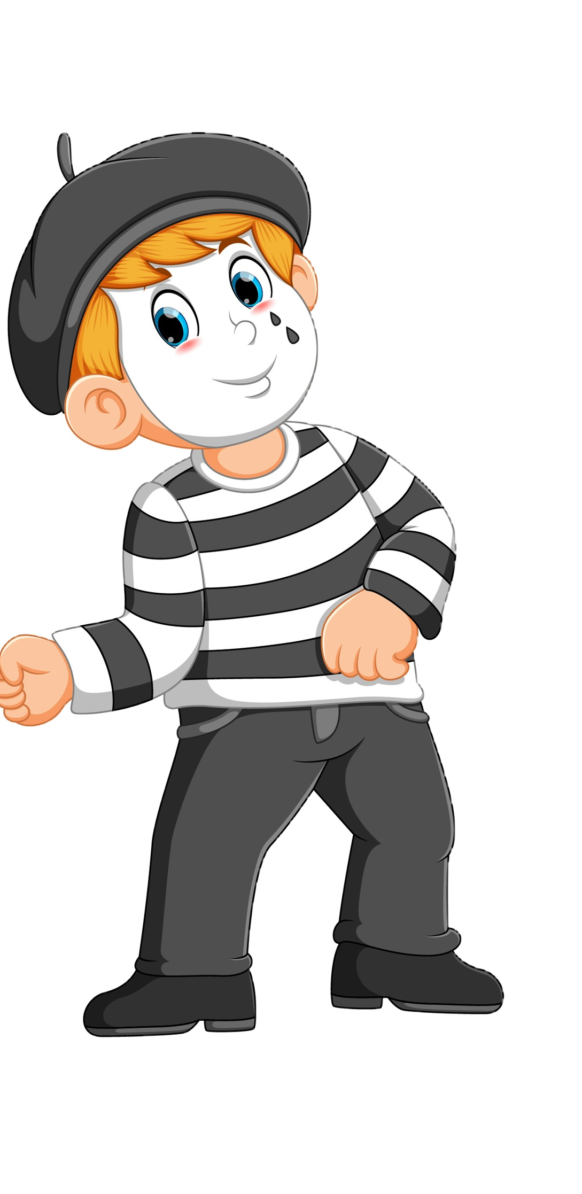
الفصل
تنظيم البيانات وتنظيمها وعرضها
٣
الفصل الثالث:
تنظيم البيانات وتنظيمها وعرضها
٣-٤ التمثيل بالخطوط
صفحة ٨٧

Slide 2
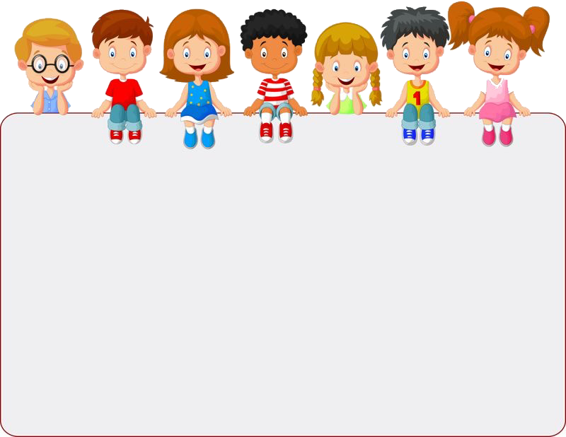
جدول التعلم
ماذا تعلمت
ماذا أريد أن أعرف
ماذا أعرف
5
4
1
2
3
التركيز | فكرة الدرس | مفهوم | التدريس | استعد | أمثلة | التدريب | تأكد | مهارات عليا | التقويم | تقويم ختامي | الواجب

Slide 3
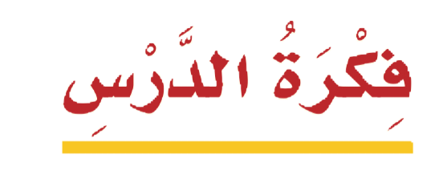




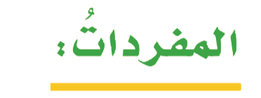
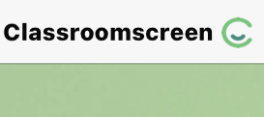
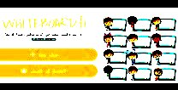





أدوات
نشاط
التركيز | فكرة الدرس | مفهوم | التدريس | استعد | أمثلة | التدريب | تأكد | مهارات عليا | التقويم | تقويم ختامي | الواجب

Slide 4

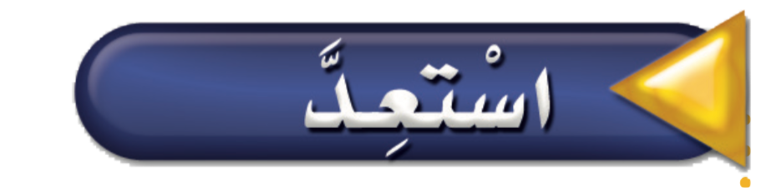
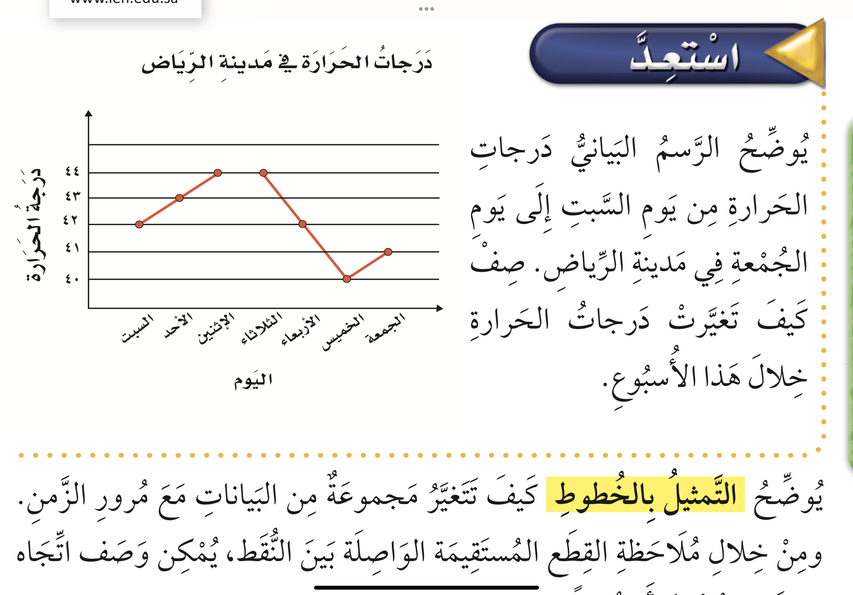
استعد
أدوات
نشاط
التركيز | فكرة الدرس | مفهوم | التدريس | استعد | أمثلة | التدريب | تأكد | مهارات عليا | التقويم | تقويم ختامي | الواجب

Slide 5
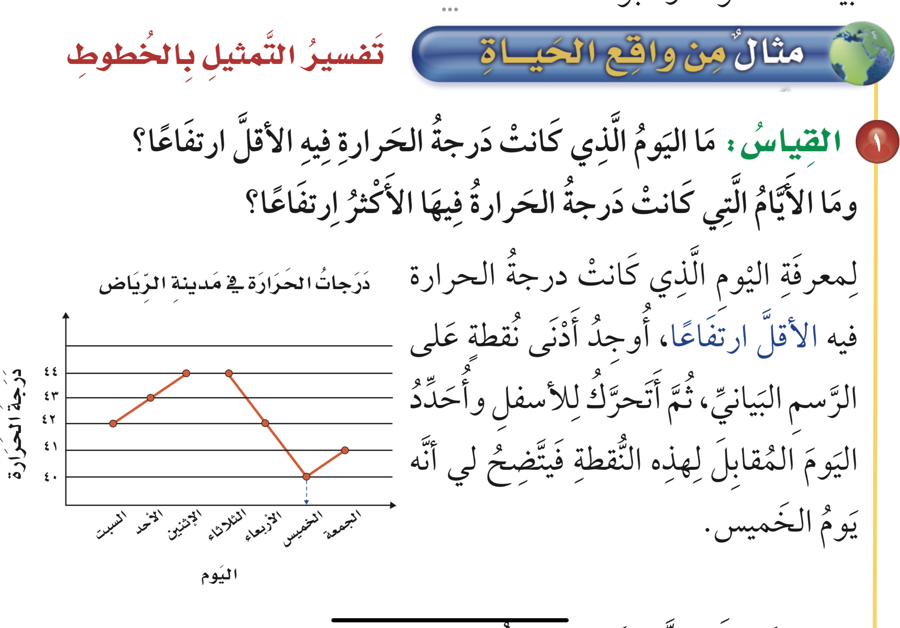
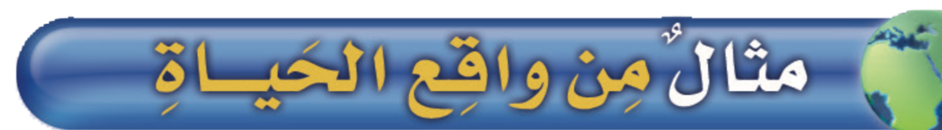
مثال
أدوات
نشاط
التركيز | فكرة الدرس | مفهوم | التدريس | استعد | أمثلة | التدريب | تأكد | مهارات عليا | التقويم | تقويم ختامي | الواجب

Slide 6
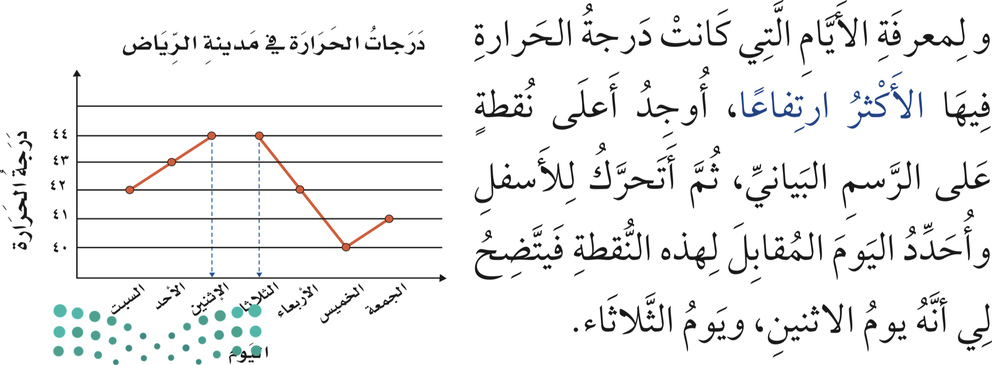
مثال
أدوات
نشاط
التركيز | فكرة الدرس | مفهوم | التدريس | استعد | أمثلة | التدريب | تأكد | مهارات عليا | التقويم | تقويم ختامي | الواجب

Slide 7
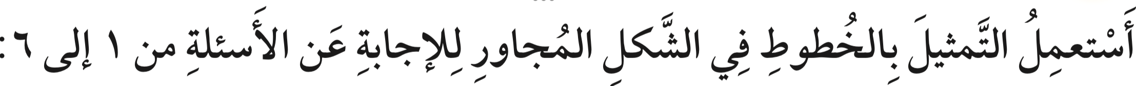
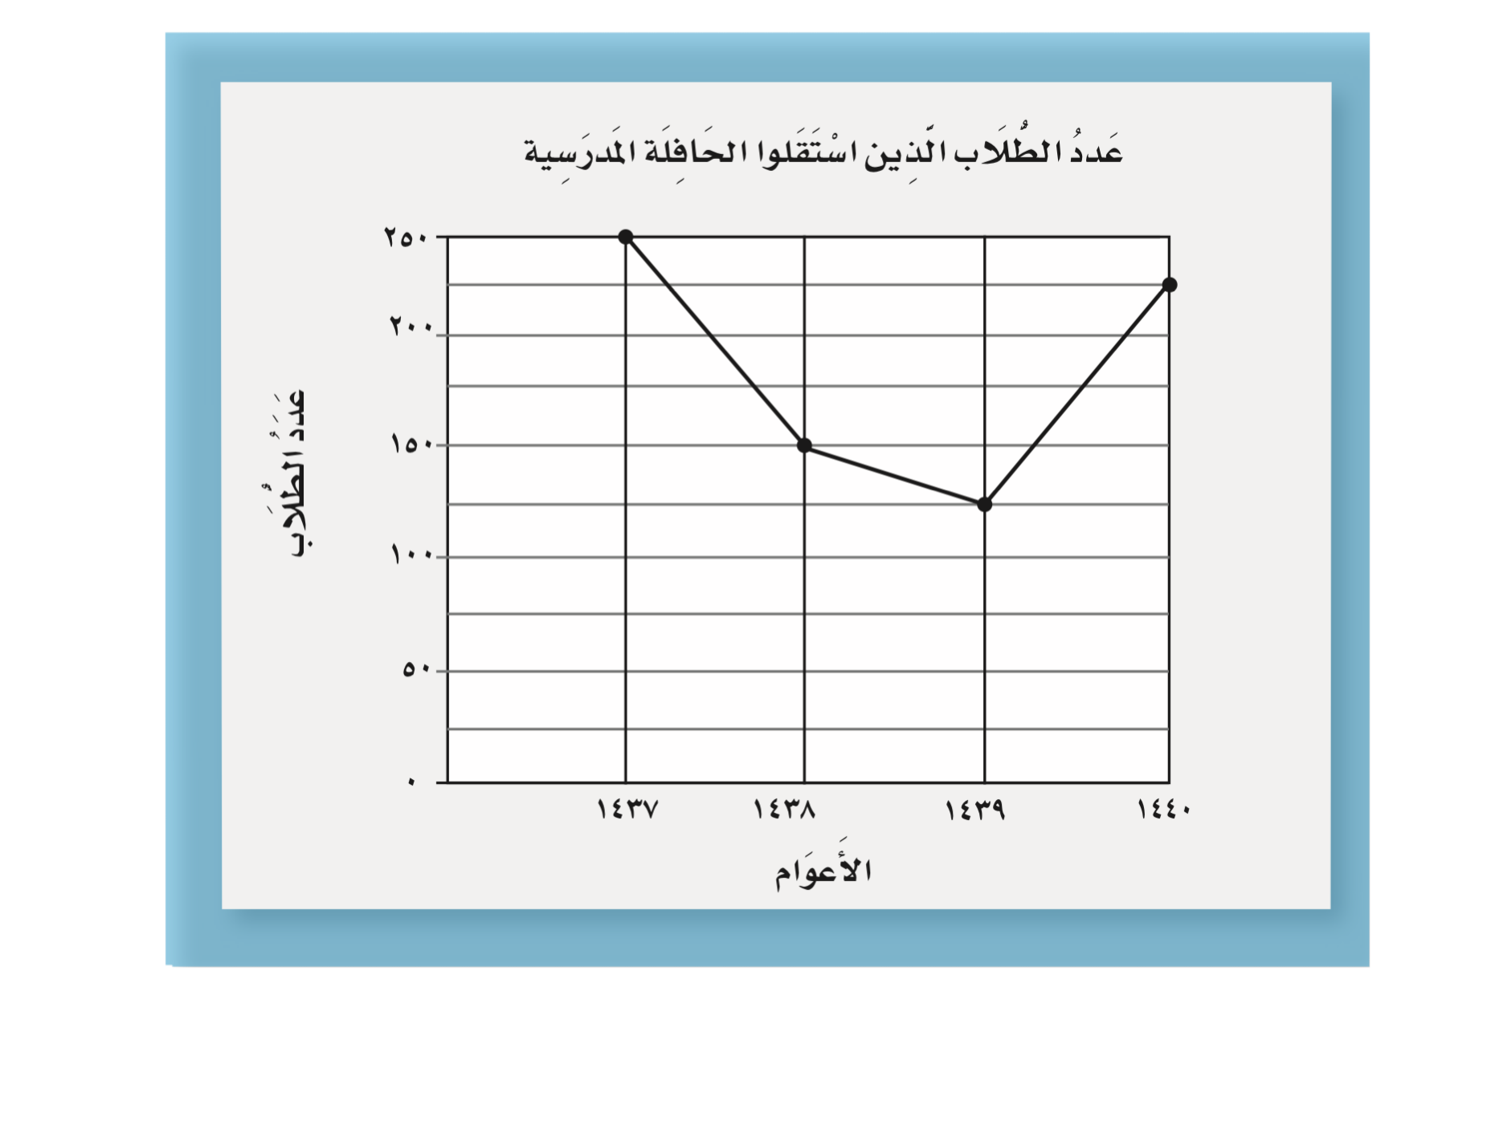
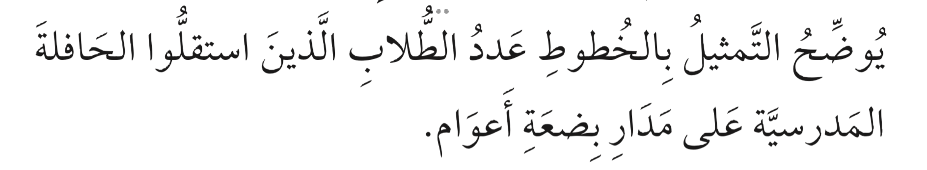
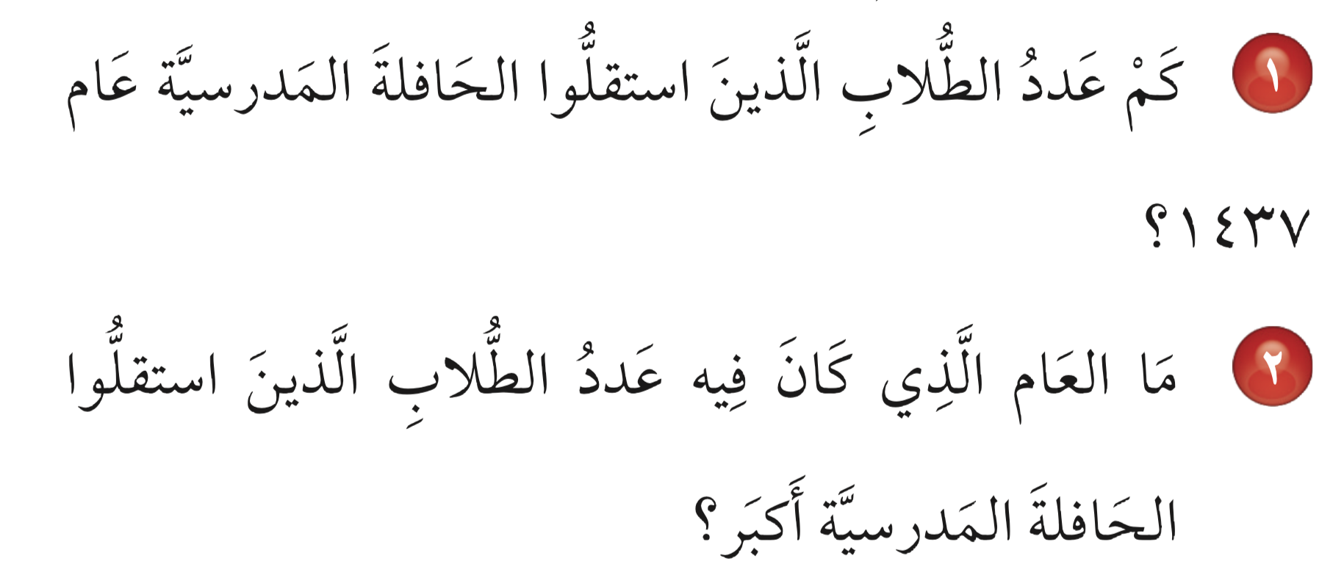

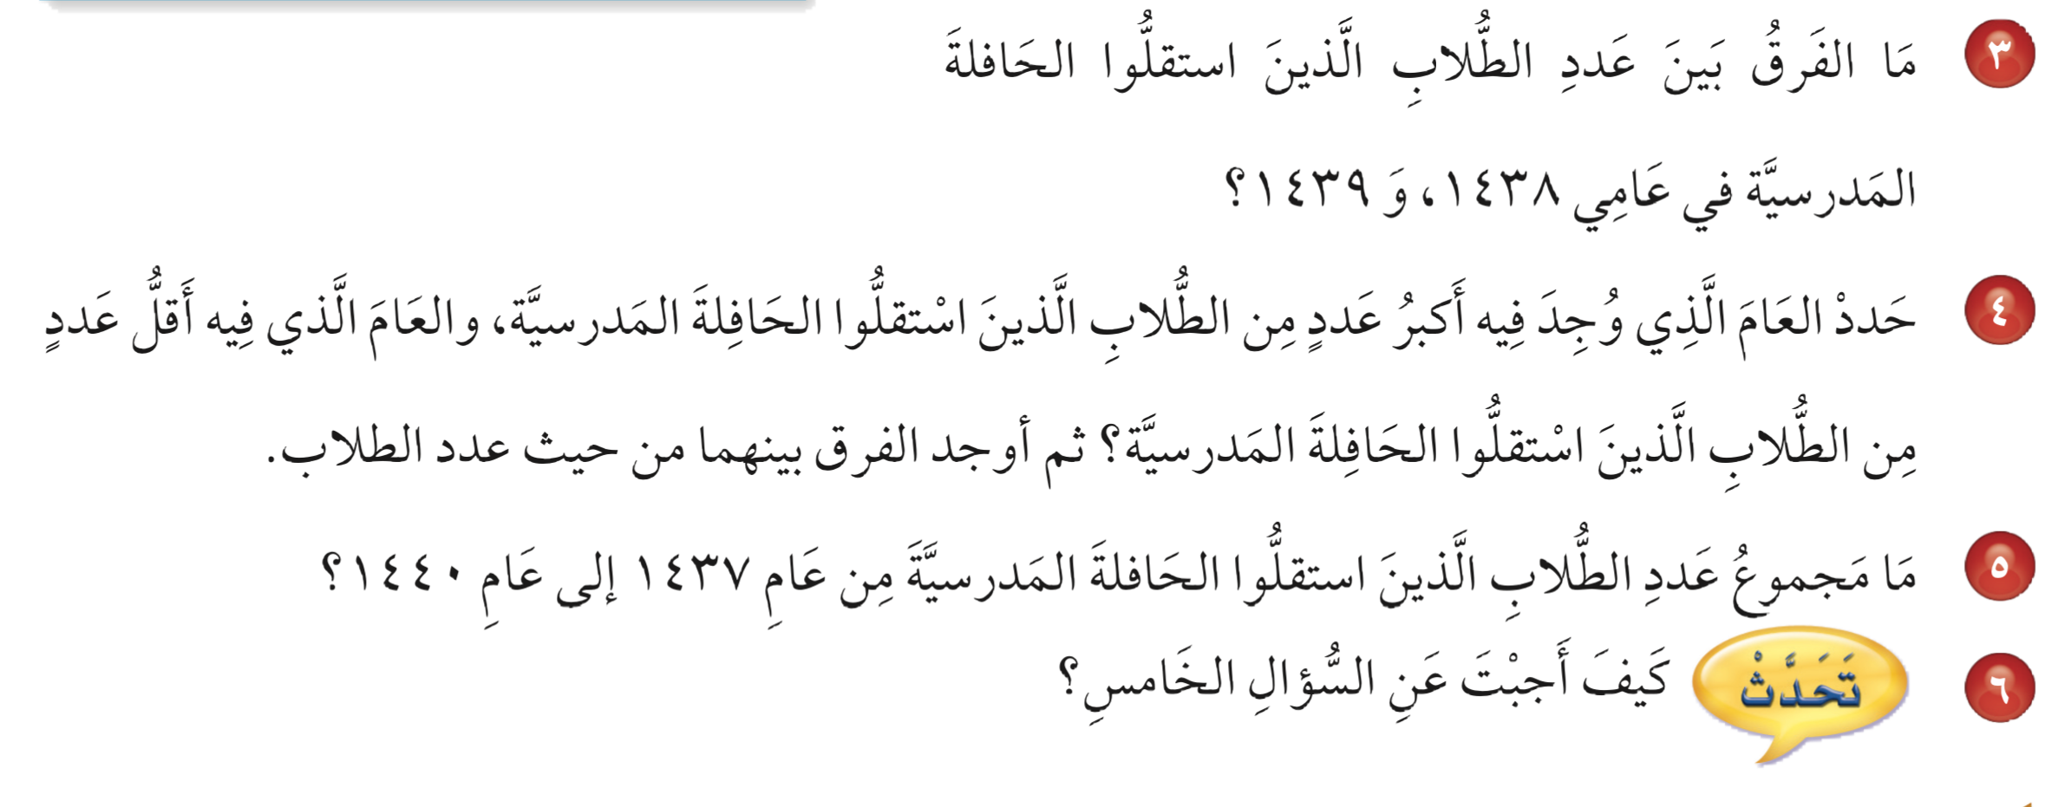
تأكد
أدوات
نشاط
الحل
التركيز | فكرة الدرس | مفهوم | التدريس | استعد | أمثلة | التدريب | تأكد | مهارات عليا | التقويم | تقويم ختامي | الواجب

Slide 8
تأكد
أدوات
٢٥٠ طالب
١٤٣٧هـ
نشاط
١٥٠-١٢٥= ٢٥ طالب
التركيز | فكرة الدرس | مفهوم | التدريس | استعد | أمثلة | التدريب | تأكد | مهارات عليا | التقويم | تقويم ختامي | الواجب

Slide 9

تأكد
أدوات
نشاط
الحل
التركيز | فكرة الدرس | مفهوم | التدريس | استعد | أمثلة | التدريب | تأكد | مهارات عليا | التقويم | تقويم ختامي | الواجب

Slide 10
تأكد
أدوات
العام الذي وجد فيه أكبر عدد من الطلاب هو عام ١٤٣٧ هـ
والعام الذي في أقل عدد طلاب هو عام ١٤٣٩هـ
٢٥٠-١٢٥= ١٢٥ طالب
٢٥٠ +١٥٠+١٢٥+ ٢٢٥ =٧٥٠ طالب
نشاط
الحل
التركيز | فكرة الدرس | مفهوم | التدريس | استعد | أمثلة | التدريب | تأكد | مهارات عليا | التقويم | تقويم ختامي | الواجب

Slide 11
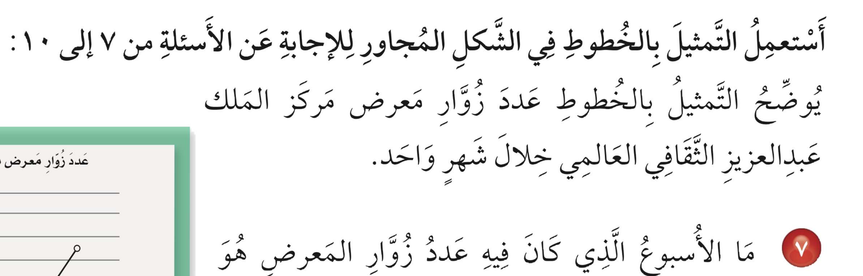
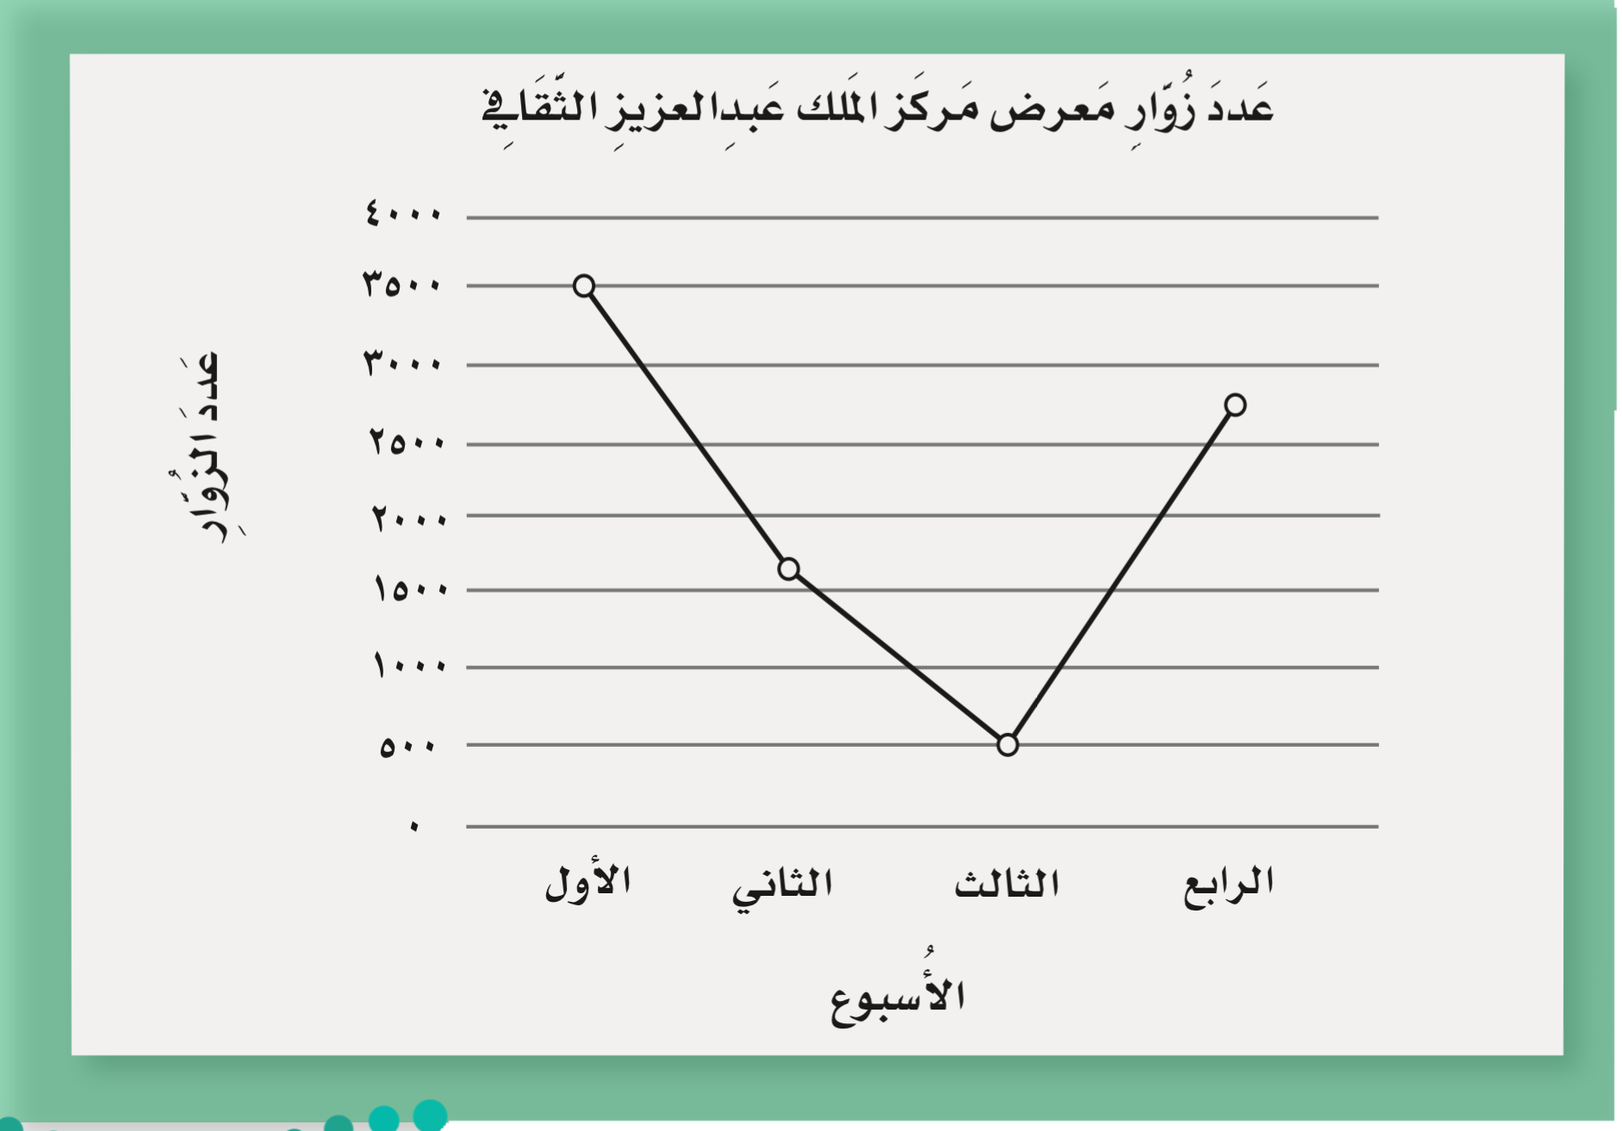
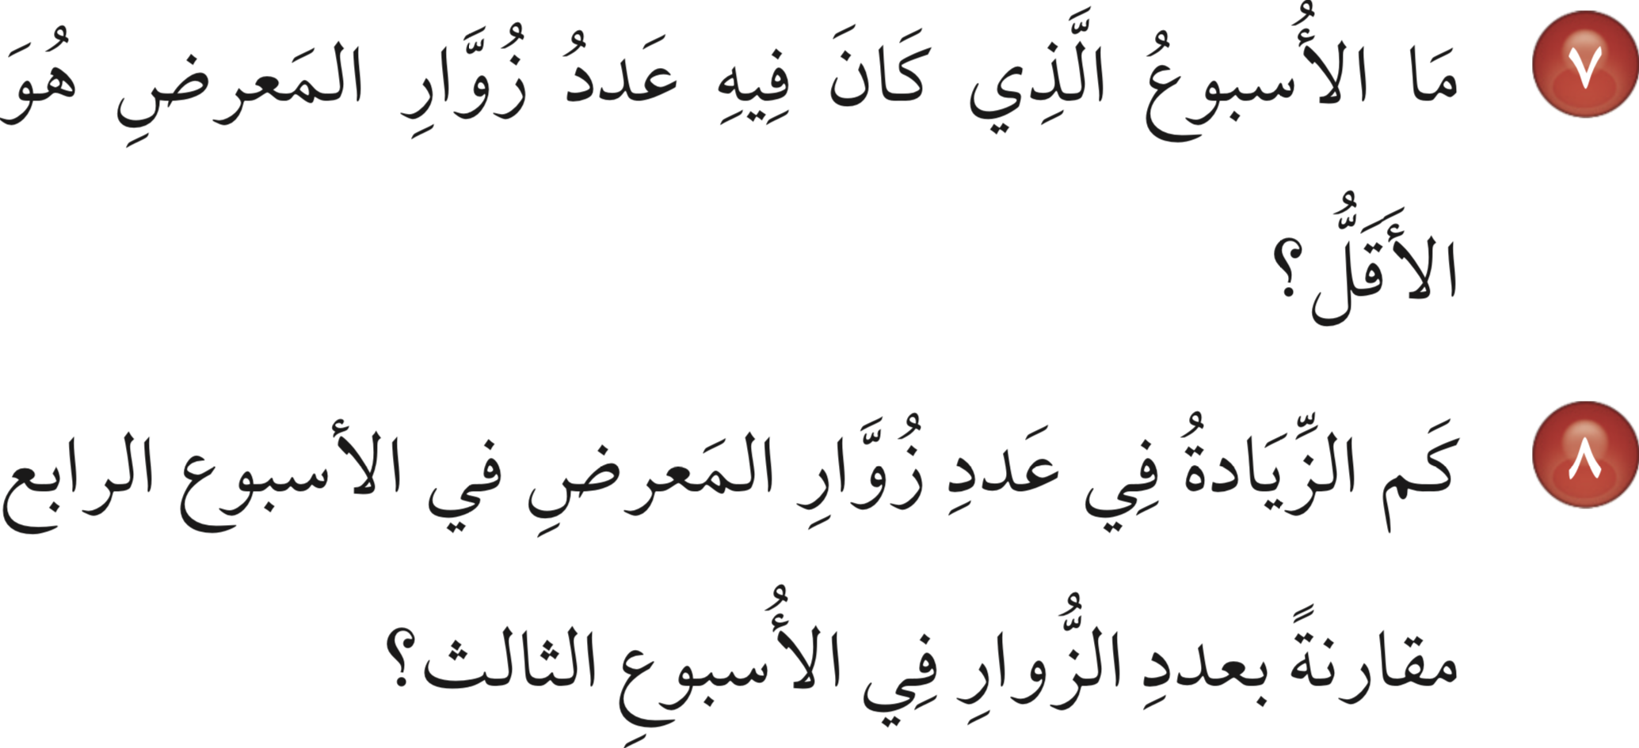
تدرب
أدوات
نشاط
الحل
التركيز | فكرة الدرس | مفهوم | التدريس | استعد | أمثلة | التدريب | تأكد | مهارات عليا | التقويم | تقويم ختامي | الواجب

Slide 12
تدرب
أدوات
الاسبوع الثالث
٢٧٥٠-٥٠٠= ٢٢٥٠ زائر
نشاط
الحل
التركيز | فكرة الدرس | مفهوم | التدريس | استعد | أمثلة | التدريب | تأكد | مهارات عليا | التقويم | تقويم ختامي | الواجب

Slide 13
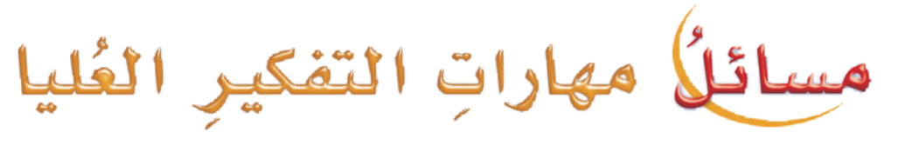
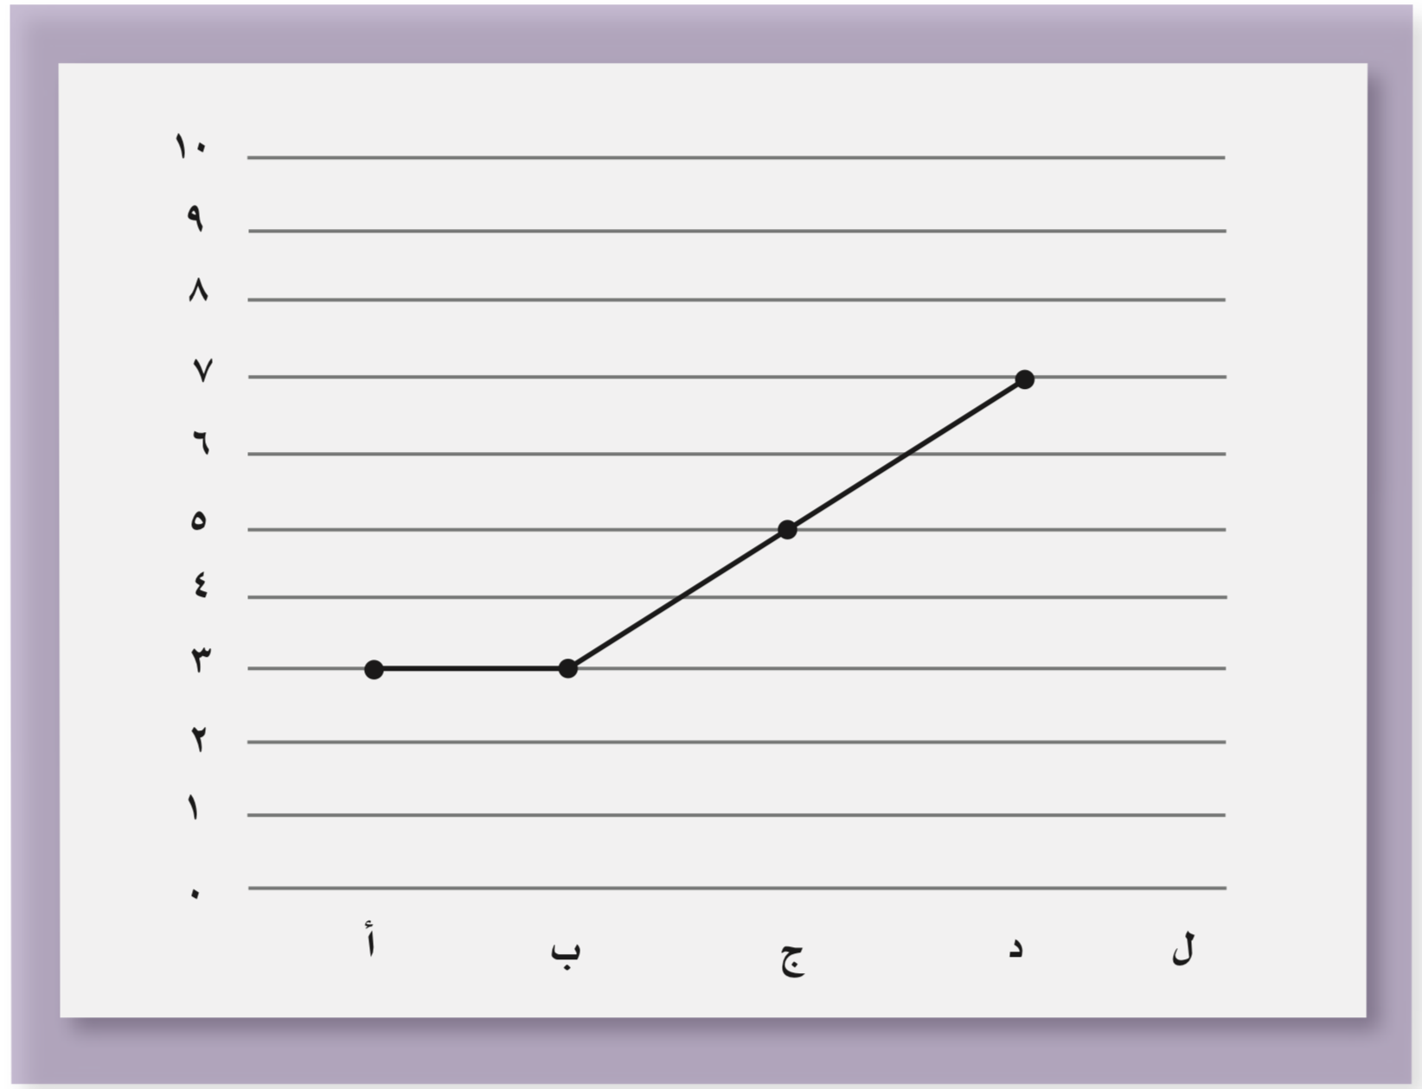
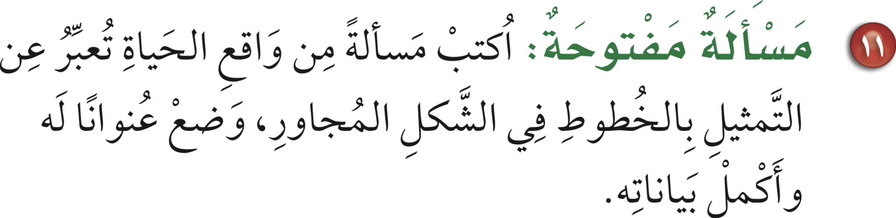
مهارات التفكير
أدوات
نشاط
الحل
التركيز | فكرة الدرس | مفهوم | التدريس | استعد | أمثلة | التدريب | تأكد | مهارات عليا | التقويم | تقويم ختامي | الواجب

Slide 14
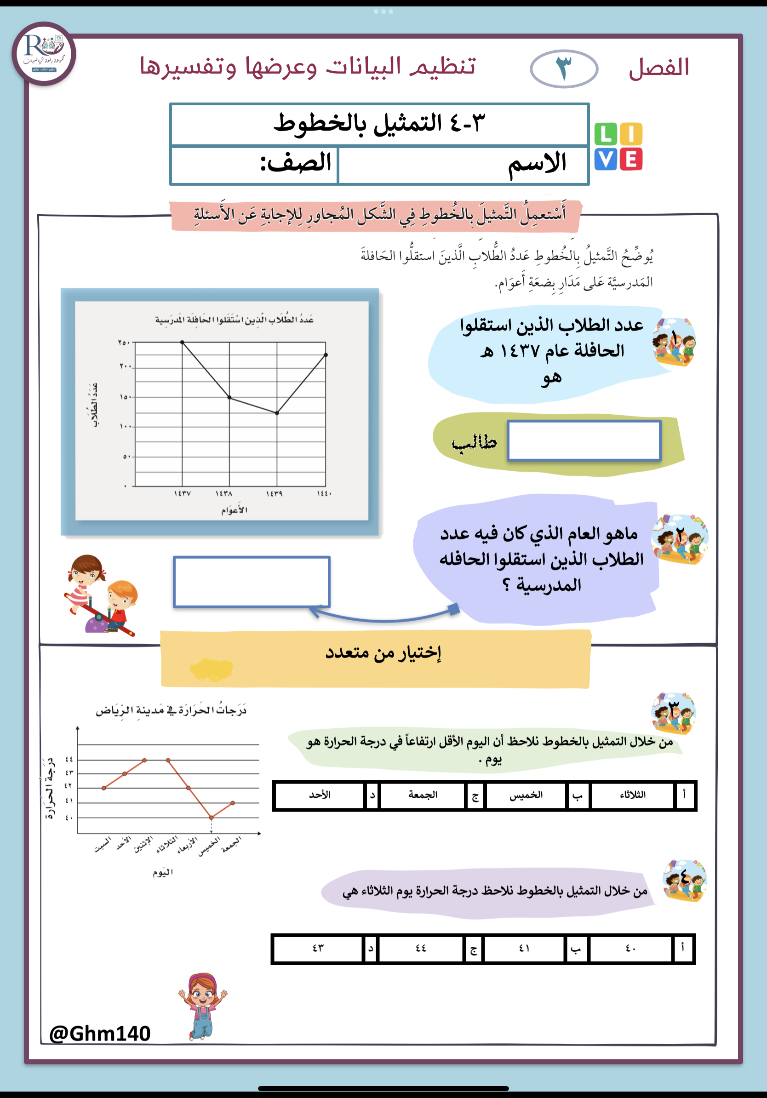

تقويم ختامي
التركيز | فكرة الدرس | مفهوم | التدريس | استعد | أمثلة | التدريب | تأكد | مهارات عليا | التقويم | تقويم ختامي | الواجب

Slide 15
الواجــــب
١٢
سؤال :
٨٩
صفحة :
ختاماً
التعليم ليس استعداد للحياة، بل انه الحياة.
التركيز | فكرة الدرس | مفهوم | التدريس | استعد | أمثلة | التدريب | تأكد | مهارات عليا | التقويم | تقويم ختامي | الواجب

